Slide 1

Právní poradna Akademie Protěž

Slide 2

Kdo jsme?
Dobrovolnické centrum Protěž bylo založeno v roce 2004 jako kontaktní místo pro dobrovolnickou práci se seniory, zdravotně postiženými, znevýhodněnými dětmi a rodinami v krizi.
V minulosti jsme realizovali projekty pro dětské domovy a azylové zařízení pro děti Klokánek, pomáhali jsme propuštěným z nápravných zařízení při jejich začleňování do společnosti, provozovali jsme sociální šatník. Čtyři roku jsme realizovali projekt Komunitní centrum Protěž za podpory ESF OP Praha – pól růstu.

Slide 3
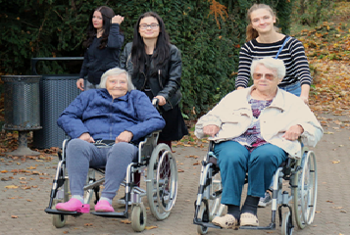
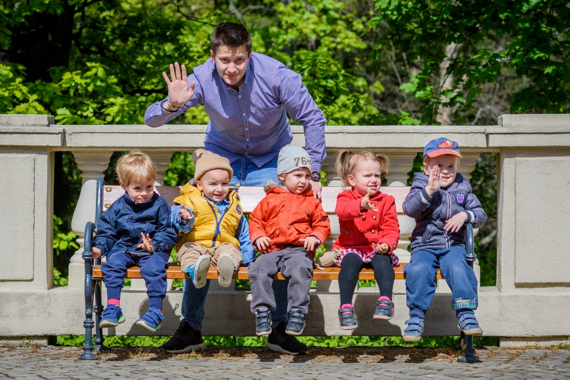
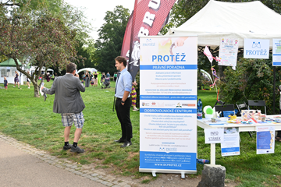
O naší organizaci
Dobrovolnické centrum pomáhá s úkony pro seniory, zdravotně postižené, rodiny v nouzi a další spoluobčany, kteří mohou být vystaveni sociálnímu ohrožení.
Seniory, kteří žijí v domovech pro seniory pravidelně navštěvují, předčítají jim, vyřizují vzkazy, hrají s nimi společenské hry nebo s nimi chodí na procházky.
Dětská skupina Školička Grébovka je výchovně-vzdělávací zařízení, které bylo zřízeno se záměrem pomoci rodičům samoživitelům a rodinám.
Díky naší školičce se rodiče mohou plnohodnotně věnovat péči o dítě a zároveň se zapojit do pracovního procesu.
Akademie Protěž je projektem pro poskytování sociálního, psychologického, fyzioterapeutického, ekonomického a právního.
Primárně ohroženým skupinám – seniorům, rodinám, lidem v nouzi – ale také spolupracujeme s dalšími dobrovolnickými organizacemi, spolky...

Slide 4




Slide 5
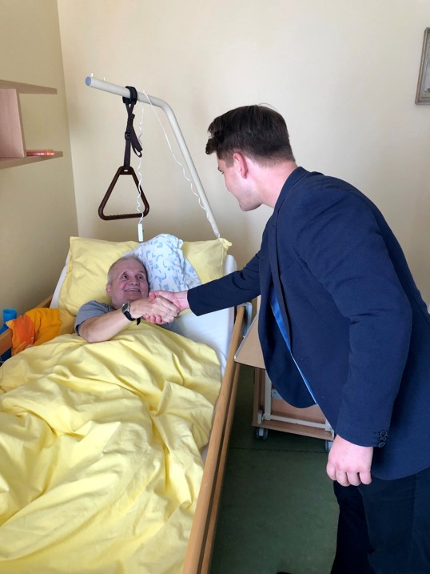
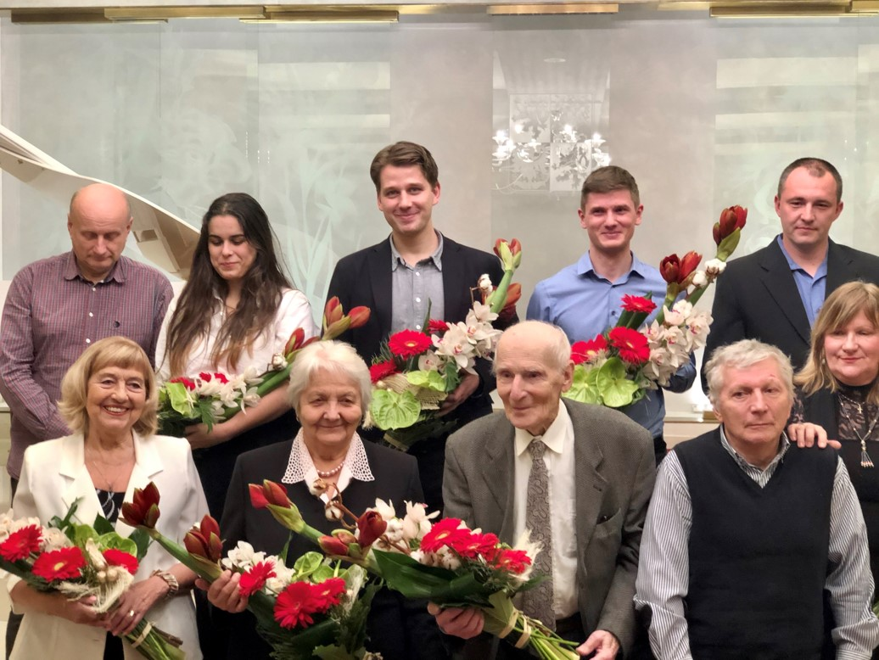
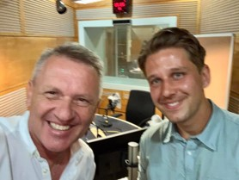

Jak vznikla naše právní poradna
Daniel Steindler jako dlouholetý dobrovolník a v té době student práv.
Netrvalo dlouho a brzy se našel první senior, který Dana jako dobrovolníka oslovil a požádal o radu.
Za své neobvyklé dobrovolnické aktivity získal v roce 2019 ocenění Dobrovolník roku Prahy 10.
V roce 2020 byl Daniel pozván jako host do pořadu „Jak to vidí“ na radiu Český Rozhlas, aby řekl něco víc o poradenství, které jako dobrovolník poskytuje.

Slide 6

Právní poradenství
Poskytujeme bezplatné právní konzultace pro seniory a osoby v nouzi.
Pomáháme se základní právní problematikou:
  v odvětví pracovněprávním,
  při řešení nevýhodně uzavřených smluv,
  v rámci spotřebitelské spory,
  s otázkami kolem pozůstalostních řízeních,
Ale i s dalšími problematickými situacemi, se kterými se mohou lidé v běžném životě setkat.
Neznalost zákona neomlouvá…proto vám rádi poradíme!

Slide 7
Metodika poradenství
Bezplatnost
Důvěrnost
Toto poradenství poskytujeme zcela bezplatně jako součást
projektu rozšiřující právní gramotnost ve společnosti.
Informace sdělené v rámci poradenského procesu zůstávají mezi klientem a pracovníkem. Poradci poskytující poradenskou službu jsou vázáni mlčenlivostí.
Respekt ke klientovi
Orientace k soběstačnosti
Pracovníci respektují osobní názor a vůli klientů a to tak,
aby prostřednictvím poskytované služby došlo k naplňování individuálních cílů klienta.
Služba je poskytována tak, aby klienty podporovala jejich samostatnost a rozšiřovala tak společenskou právní gramotnost.
Dobrovolnost
Anonymita
Služba je poskytována na základě dobrovolného rozhodnutí klienta a zároveň je obstarávána dobrovolníky s právním vzděláním.
Klient může zůstat v anonymitě, pokud si to přeje.

Slide 8
Fáze právní konzultace
Otevření rozhovoru
1
časové ohraničení setkání,
zjištění očekávání,
představení služby a zásad jejího poskytování.
Průzkum situace zájemce
kde se nachází nyní, kde a od čeho začít,
jaký pohled chybí v jeho nahlížení na problém,
co již vyzkoušel, zjištění přání a představ uživatele,
uzavření ústní smlouvy s uživatelem služby
2
Formulace zamýšleného výsledku
3
zkoumání možných cílů, volba cílů,
plánování metod práce, zvažování různých možností,
jak poznáme úspěšnou či neúspěšnou spolupráci,
zvažování rizik

Slide 9
Doložení potřebných informací
4
během úvodní komunikace je snaha o patřičnou domluvu týkající se doložení dokumentů, listin a dalších informačních materiálů týkající se klientova dotazu,
často se ovšem stává, že na další nuance případu přicházíme s klientem až postupně při jeho řešení a dokumenty se shání průběžně
Zpracování požadavků
rešerše problematiky s ohledem na konkrétní případ
kompletace podkladů souvisejících a potřebných pro řešení
sepsání jednotlivých možností postupu pro klienta
5
Prezentace možných řešení
6
vysvětlení navrhovaného postupu
dodání odpovědí a dotazovaných informací
vysvětlení dalších možností, alternativ a případných následků

Slide 10
Možnosti realizace konzultací
a
Osobní setkání v prostorech Pacientského Hubu
Konzultační hodiny budou pro pacientské organizace a jejich členy vypsány v online systému Pacientského Hubu.
Prozatím budou poskytovány pravidelně 2 hodiny a to vždy první čtvrtek v měsíce.
b
Řešení v rámci telefonické/online komunikace
Pokud bude již kapacita v online systému vyčerpána, je i přesto stále možné konzultaci uskutečnit skrze email nebo jiné prostředky distanční komunikace
c
Možnosti individuální konzultace pro neodkladné záležitosti
Kapacita celého projektu je omezena časovými možnostmi jednotlivých dobrovolníků, kteří s právním problémem budou pomáhat…
Ale i přesto je možné se individuálně domluvit v případě nutnosti, pokud by například k vyřešení záležitosti bylo potřeba dodržet zákonnou lhůti a podobně!

Slide 11
V případě zájmu o právní konzultaci
steindler@dcprotez.cz – Tel.:608 070 946
Děkujeme za pozornost a těšíme se na spolupráci!

